Slide 1
GGY201 GAYRİMENKUL GELİŞTİRME VE GAYRİMENKUL EKONOMİSİNE GİRİŞ
Prof. Dr. Harun TANRIVERMİŞ - Doç. Dr. Yeşim TANRIVERMİŞ
Ankara Üniversitesi Uygulamalı Bilimler Fakültesi Gayrimenkul Geliştirme ve Yönetimi Bölümü

Slide 2
Arazi Geliştirme ve Mülkiyet İlişkisi
Geliştirme işleminde arazi kullanımını belirleyen konu arazi mülkiyeti.
Arazi kullanım hakkı - arazi mülkiyeti aynı anlamında.
Arazi mülkiyeti, aynı anda kullanım sınırlarını da ifade etmekte.
Literatürde arazi mülkiyet hakkı genel olarak üç boyuta ayrılmaktadır. Bunlar; yerin yüzeyi, yerüstü ve yeraltıdır.
Mülkiyet veya kullanım hakkı; bir veya iki veya aynı anda bu üç boyut için geçerli olmaktadır (veya üzerinde sürmektedir).

Slide 3
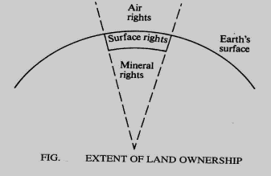
Arazi Geliştirme ve Mülkiyet İlişkisi
Bir üretim faktörü olarak arazi kavramı; sadece tarım alanlarını değil, mineral kaynaklar, atmosferdeki gazlar, ormanlar, su kaynakları ve okyanusları da içerir.
Ekonomi literatüründe arazi kavramı; yerin yüzeyi, yeraltı kaynakları ve araziyi çevreleyen atmosfer tabakasını da kapsar.

Slide 4
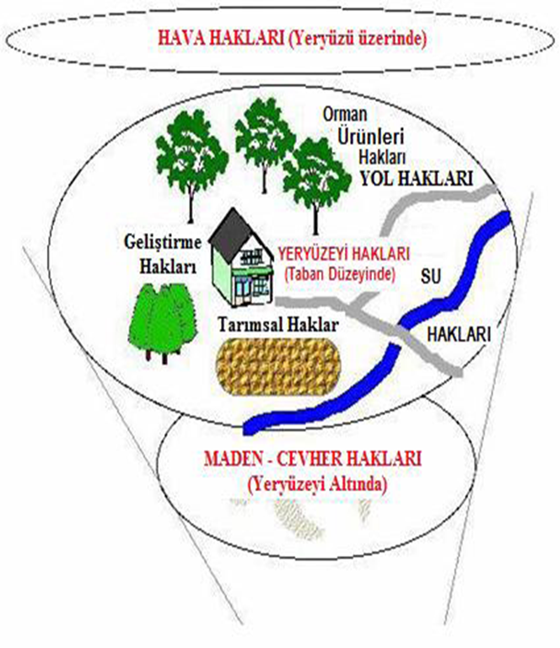
Arazinin Üç Boyutu
Arazi, bütün dünyada ve doğal olarak Türkiye’de miktarı artırılamayan bir doğal kıt kaynaktır.
Arazi, bitki örtüsü ve diğer biyolojik öğeleri içeren, ekolojik – hidrolojik süreçlerin geliştiği sistemi tanımlayan bir ortamdır.
Arazi, canlı bir ortamdır.
Arazi bir yüzey değil yer kürenin merkezinden uzay doğru açılan (koni ya da prizma biçiminde bir mekandır (Şekil 1).

Slide 5
Arazi Geliştirme ve Mülkiyet İlişkisi
Arazi üzerindeki hakkın kullanımı; süre yönünden sınırlı veya sınırsız olabilir.
Underkuffler (2003) gibi bazı uzmanların çalışmalarında süre arazi mülkiyetinin dördüncü boyutu olarak algılanmaktadır.
Aslında dördüncü boyutu gayrimenkul alanında sınırlı ayni haklarında (irtifak, rehin ve taşınmaz yükü (mükellefiyeti)) önem taşınmaktadır.
Arazi geliştirme uygulamalarının, arazi mülkiyetinin üç boyutu ile ilişkisi genel olarak imar planı ile kurulmakta ve buna göre uygulama yapılmaktadır.

Slide 6
Arazi Geliştirme ve Mülkiyet İlişkisi
Türk Hukukunda süre yönünden irtifak (üst) hakları özel önem taşımaktadır.
Üst hakkı: Bir üst irtifakına dayalı olarak başkasına ait bir arazinin altında veya üstünde sürekli kalmak üzere inşa edilen yapıların mülkiyeti, irtifak hakkı sahibine ait olur (Md.726).
Bir taşınmaz maliki, üçüncü kişi lehine arazisinin altında veya üstünde yapı yapmak veya mevcut bir yapıyı muhafaza etmek yetkisi veren bir irtifak hakkı kurabilir. Üst hakkı, bağımsız ve sürekli nitelikte ise üst hakkı sahibinin istemi üzerine tapu kütüğüne taşınmaz olarak kaydedilebilir. En az 30 yıl için kurulan üst hakkı, sürekli niteliktedir (Md.826). Üst hakkı, bağımsız bir hak olarak en çok 100 yıl için kurulabilir (Md.836). Üst hakkı tesisi ile inşa edilen yapının kullanım süresi sınırlı, ama arazinin kullanım süresi sonsuz.

Slide 7
Gayrimenkullerin Sınıflanması ve Geliştirme
Farklı amaçlarla sınıflama yapılabilir.
Örnekler: yerleşim yerinin özelliğine (kırsal ve kentsel), edinim amacı (kullanım, yatırım, spekülatif ve diğer), kullanım biçimlerine göre sınıflama gibi.
Geliştirme yönünden sınıflama:
Geliştirilmemiş gayrimenkul; üzerinde herhangi bir yapı olmayan veya ham/çıplak arazi olarak kabul edilmekte.
Geliştirilmiş gayrimenkul; arazinin herhangi bir yapıya ayrılmış olması olarak tanımlanmakta (US Appraisal Institute, 2001).

Slide 8
Gayrimenkul Geliştirme Çalışmaları
Bölüm/Fakülte/Enstitülerin adları farklı..
Dept of. Land & Real Estate – Arazi ve Gayrimenkul Bölümü
Dept of. Economics/Management of Real Estate – Gayrimenkul Ekonomisi ve Yönetimi Bölümü
Dept of. Economics/Management of Property – Gayrimenkul Ekonomisi ve Yönetimi Bölümü
Dept of. Real Estate/Property Development – Gayrimenkul Geliştirme Bölümü
Dept of. Real Estate & Land Management – Gayrimenkul ve Arazi Yönetimi Bölümü
Dept of. Property Sciences – Gayrimenkul Bilimleri Bölümü
Diğerleri

Slide 9
Kaynaklar
Finans Matematiği, Z. Başkaya ve D.Alper, 2. Baskı, Ekin Kitabevi, Bursa, 2003.
İpotek Karşılığı Menkulleştirilmiş Krediler (İKMEK-MORTGACE), K. Yalçıner, Ankara, 2006.
Kadastro Bilgisi, T. Tüdeş ve C. Bıyık, 3. Baskı, Karadeniz Teknik Üniversitesi Mühendislik-Mimarlık Fakültesi Yayınları, Genel Yayın No:174, Fakülte Yayın No:50, KTÜ Matbaası, Trabzon, 2001.
Konut Alanlarının İyileştirilmesinde Toplumsal Bağlam Rolü, Hürriyet Öğdül, Mimar Sinan Üniversitesi, İstanbul, 1999.
Land and Estate Management, J. Nix, P. Hill, N. Williams and J. Bough, Packard Publishing Limited, Third Edition, Chichester, UK, 1999.
Mekanın Politikası, G. Bachelard, Kesit Yayınları, İstanbul, 1996.
Real Estate Investment Trusts Handbook, W.K. Kelly, American Law Institute, USA, 1989.
Real Estate Principles and Practices, G. Karvel ve M.A. Unger, 9. Edition, South-western Publishing Co., Ohio, USA, 1991.
Yatırım Projelerinin Düzenlenmesi Değerlendirilmesi ve İzlenmesi, O. Güvemli, Atlas Yayın Dağıtım Yayın No:7, İstanbul, 2001.

